Slide 1

MainT-AI fujimak ver
初心者向けシステム紹介資料（A4横）
対象: 店舗スタッフ / 管理者 / 導入担当者
FUJIMAK Maintenance Platform
作成日: 2026/03/30

Slide 2
システム全体フロー
どういう画面で、どういう処理をするか（全体像）
店舗選択 → ダッシュボード → 新規メンテ依頼 → Mechanic作業記録 → 履歴確認 → 管理画面で進捗管理
店舗スタッフ側 1) 店舗を選択
2) 症状・写真/動画を入力
3) AIで必要情報を補完
4) 依頼履歴を確認
管理者側 1) 依頼一覧を時系列で確認
2) チャットログ/添付を確認
3) ステータス更新と対応指示
4) 帳票(PDF)を業務文書として利用

Slide 3
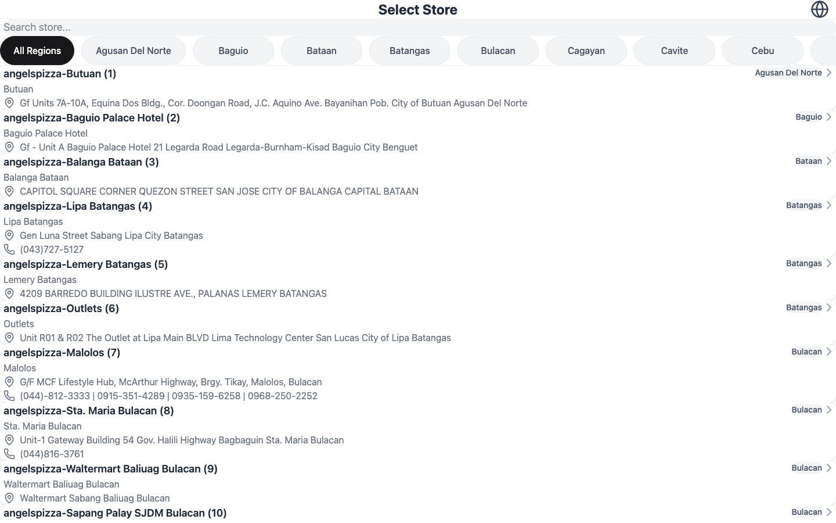
画面1: 店舗選択
作業対象店舗を選んで業務を開始
ポイント: 地域フィルタと検索で対象店舗を素早く選択

Slide 4
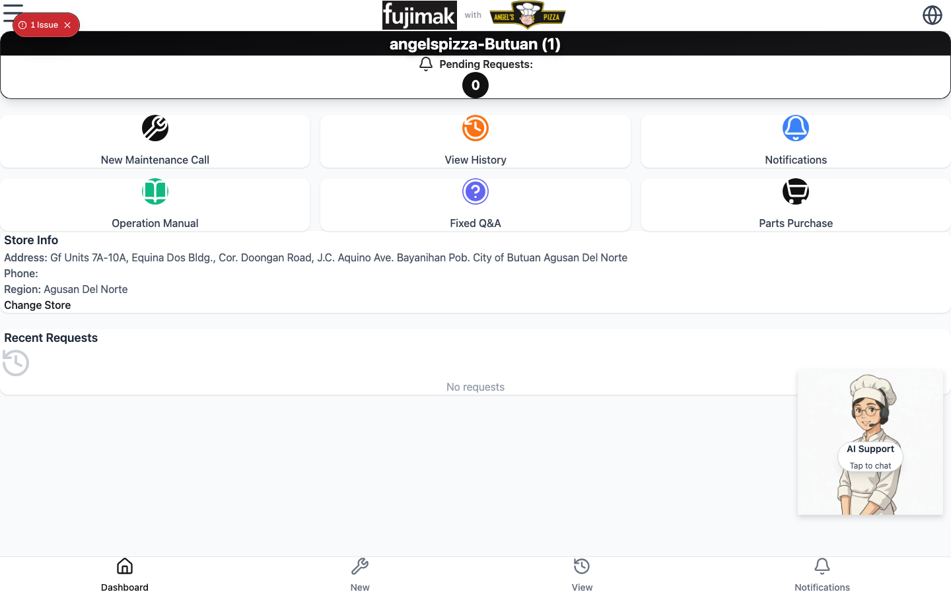
画面2: ダッシュボード
主要メニューから業務を開始
ポイント: 新規依頼、履歴、通知、マニュアル、Q&A、部品発注へ遷移

Slide 5
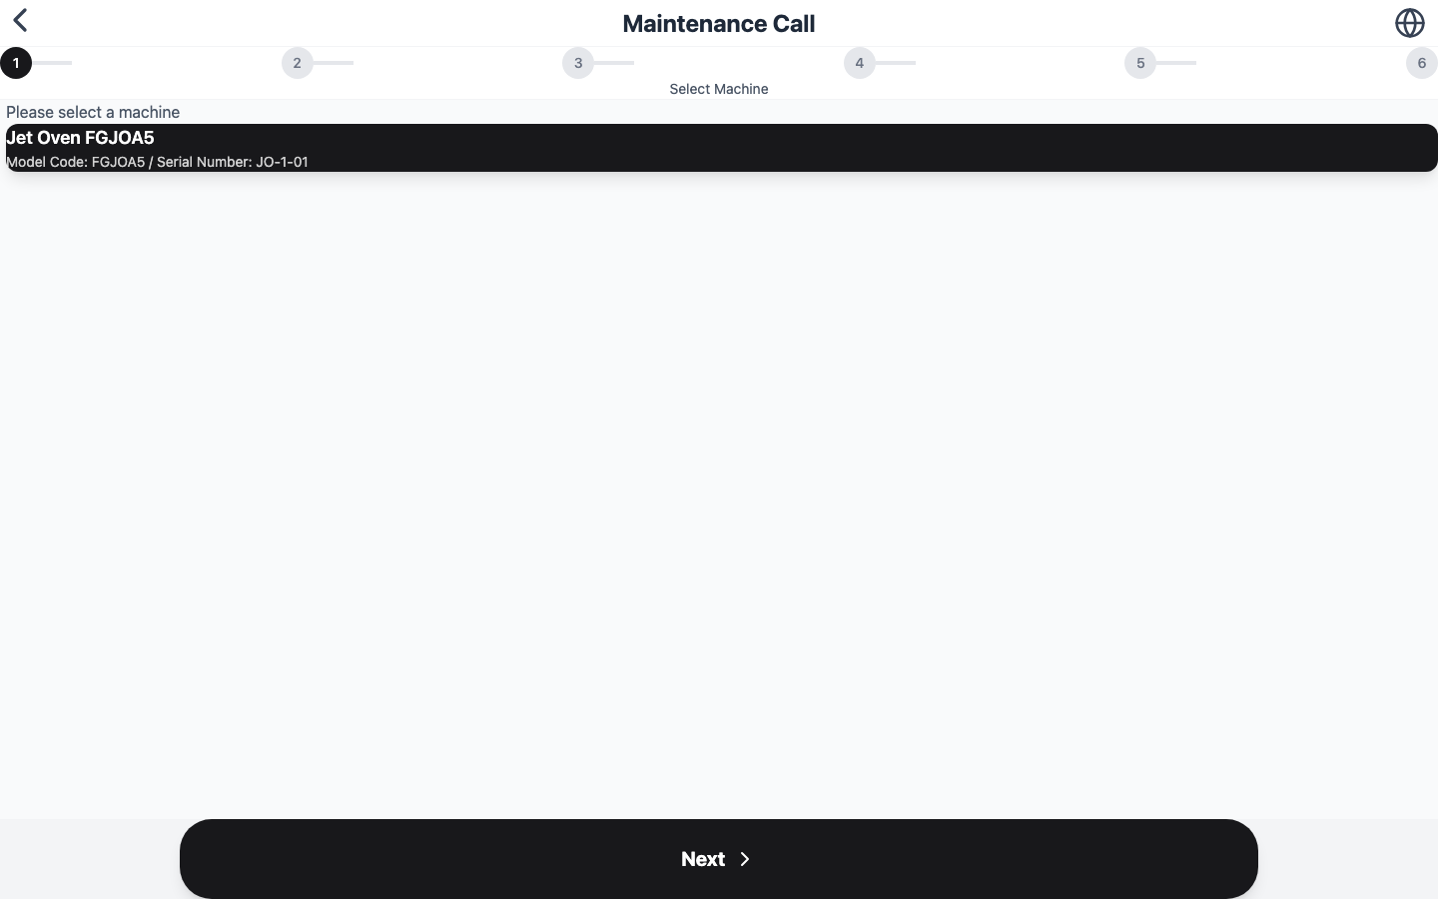
画面3: 新規メンテナンス依頼
機械・症状・緊急度を入力して依頼
ポイント: ステップ式入力で初心者でも迷いにくい

Slide 6
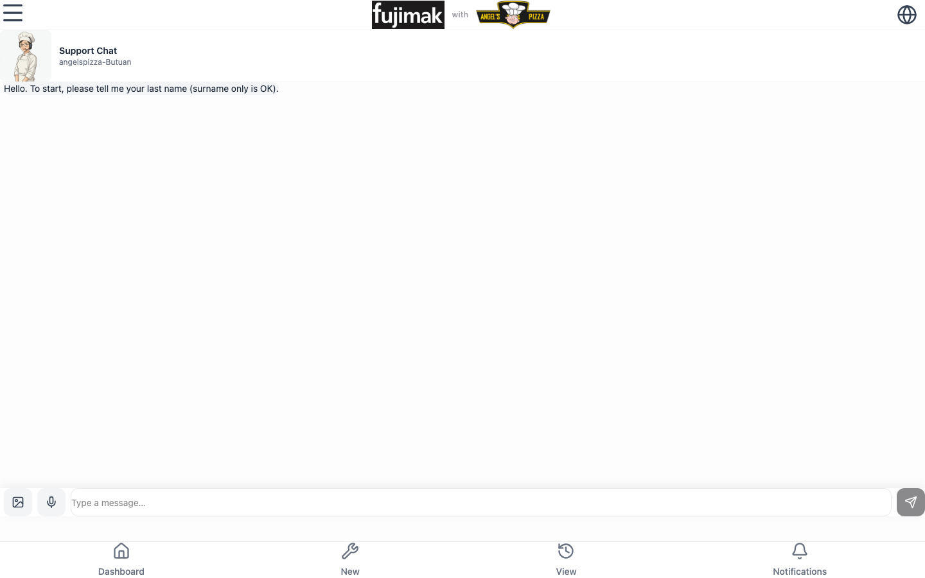
画面4: AIサポートチャット
対話で必要情報を収集し、写真/動画も添付可能
ポイント: 入力不備を減らし、依頼情報の質を向上

Slide 7
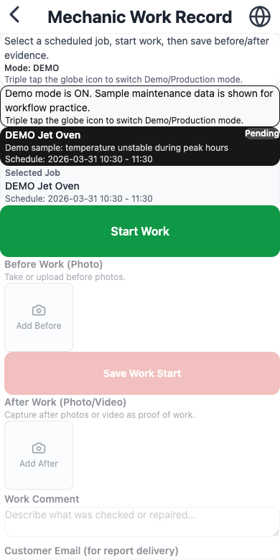
画面5: Mechanic作業記録（新機能）
訪問作業の証跡化と受領サイン取得をモバイルで完結
紹介ポイント
• 作業予定を選択し Start Work を押す
• Before写真を保存して開始時刻を記録
• After写真/動画と作業コメントを入力
• Save and Get the Sign で受領画面へ遷移
• 顧客サイン後に Save PDF / Send to Customer
運用モード:
• Demo: サンプル案件で操作練習
• Production: 実案件のみ表示
• 地球儀3回タップで切替
iPhone表示イメージ（Mechanic）

Slide 8
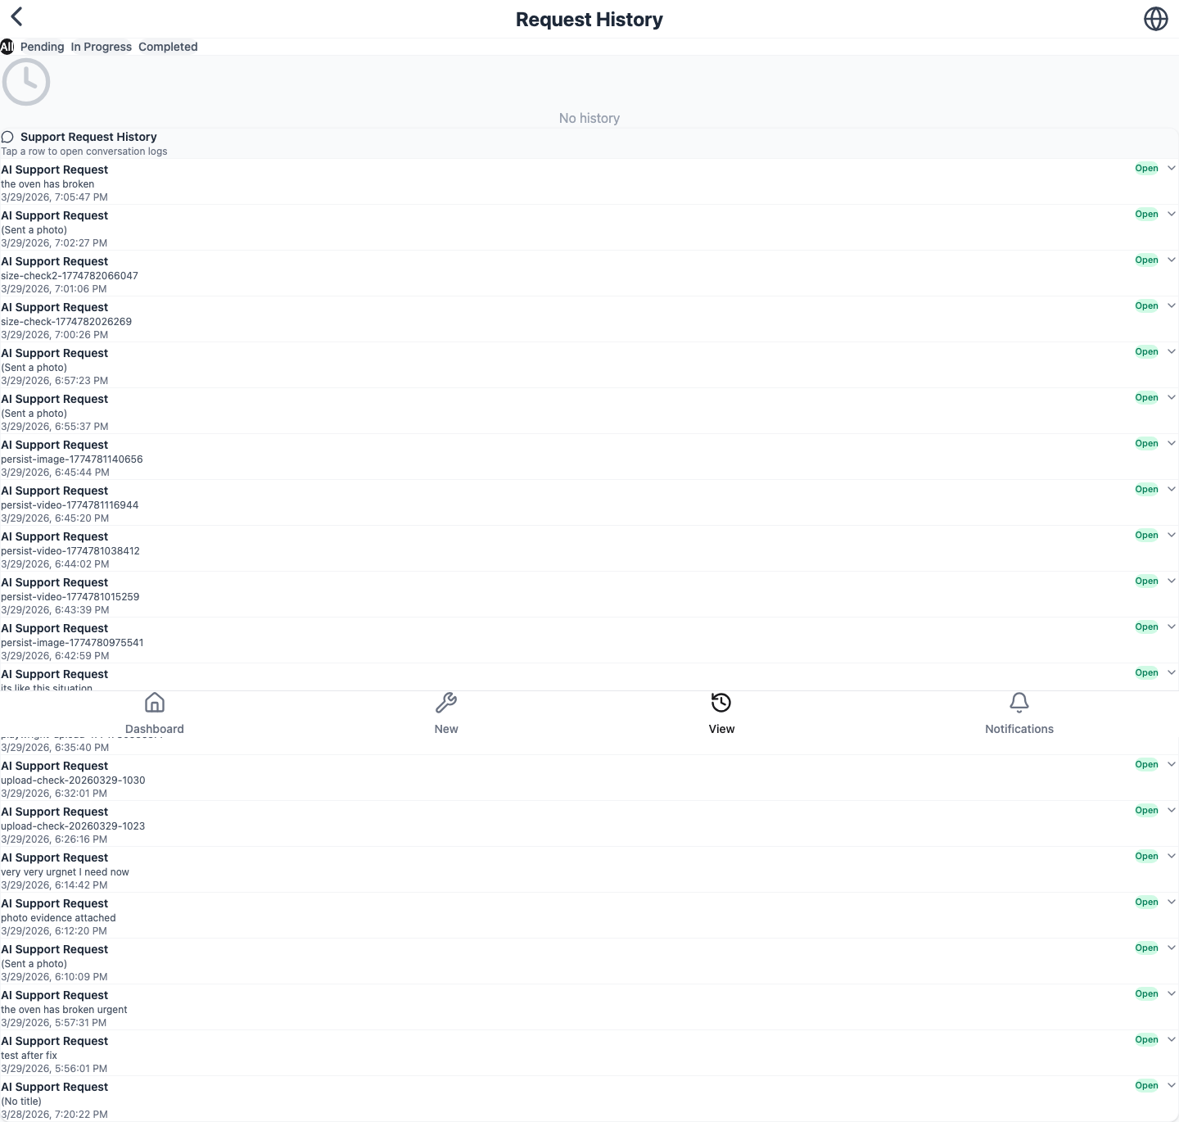
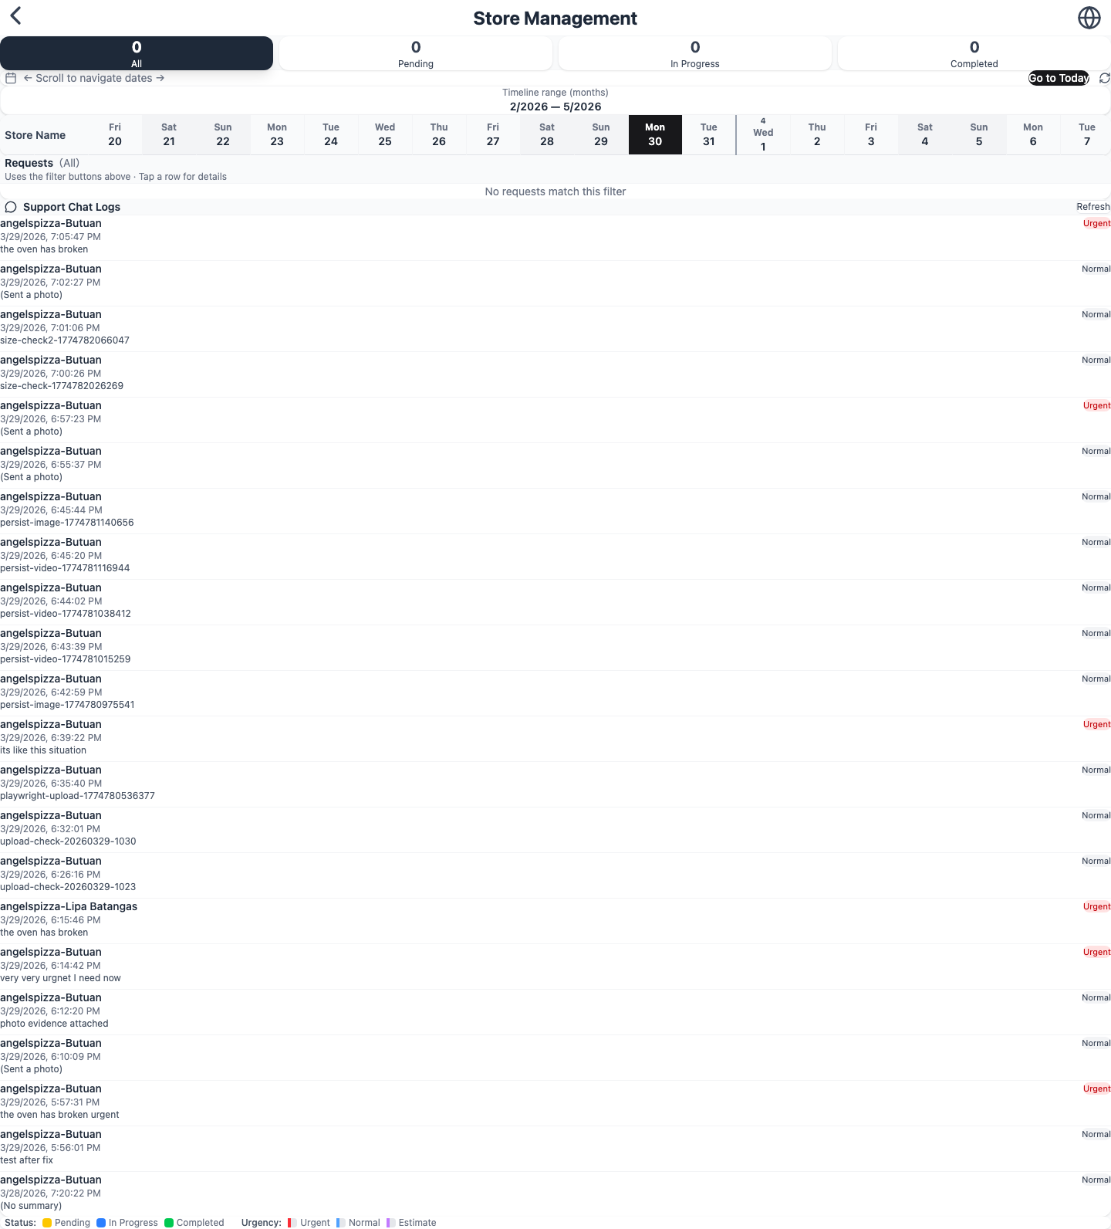
画面6: 履歴確認 + 管理画面
依頼履歴と管理者のオペレーション
依頼履歴（Request History）
管理画面（Store Management）

Slide 9
管理画面アップデート紹介
Managementで追加した運用機能（新規）
追加ポイント
• ステータスを Pending / In Progress / Paperwork / Completed で運用
• Support Chat Logs と依頼行を統合し、対象案件の流れを一画面で確認
• In Progress から請求処理へ進む運用（Invoice作成導線を明確化）
• Dashboardから Docs Folder へ直接遷移
• /management/docs を新設し、請求書・作業報告PDFを一元管理
• Archive Missing で過去Completed案件の未保存PDFをバックフィル
• PDFサムネイル表示 + Downloadで再配布を効率化
• Docs Folder件数は実ファイル数ベースで表示
管理画面 最新UI

Slide 10
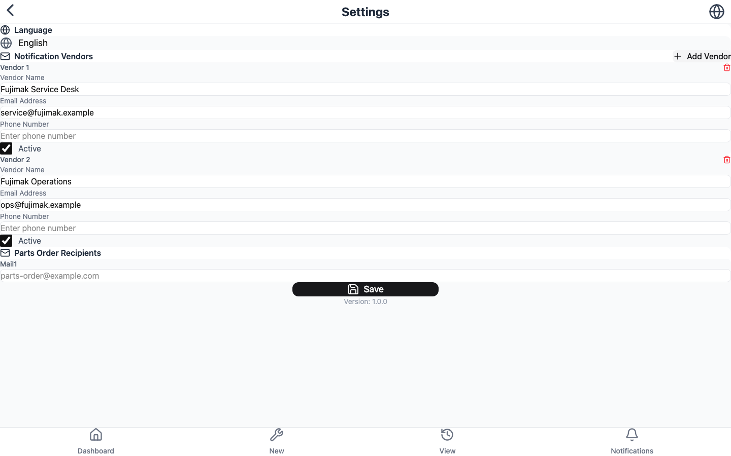
画面7: 設定画面
通知先メールなどの運用設定
ポイント: 通知ベンダー/部品発注送信先を一元管理

Slide 11
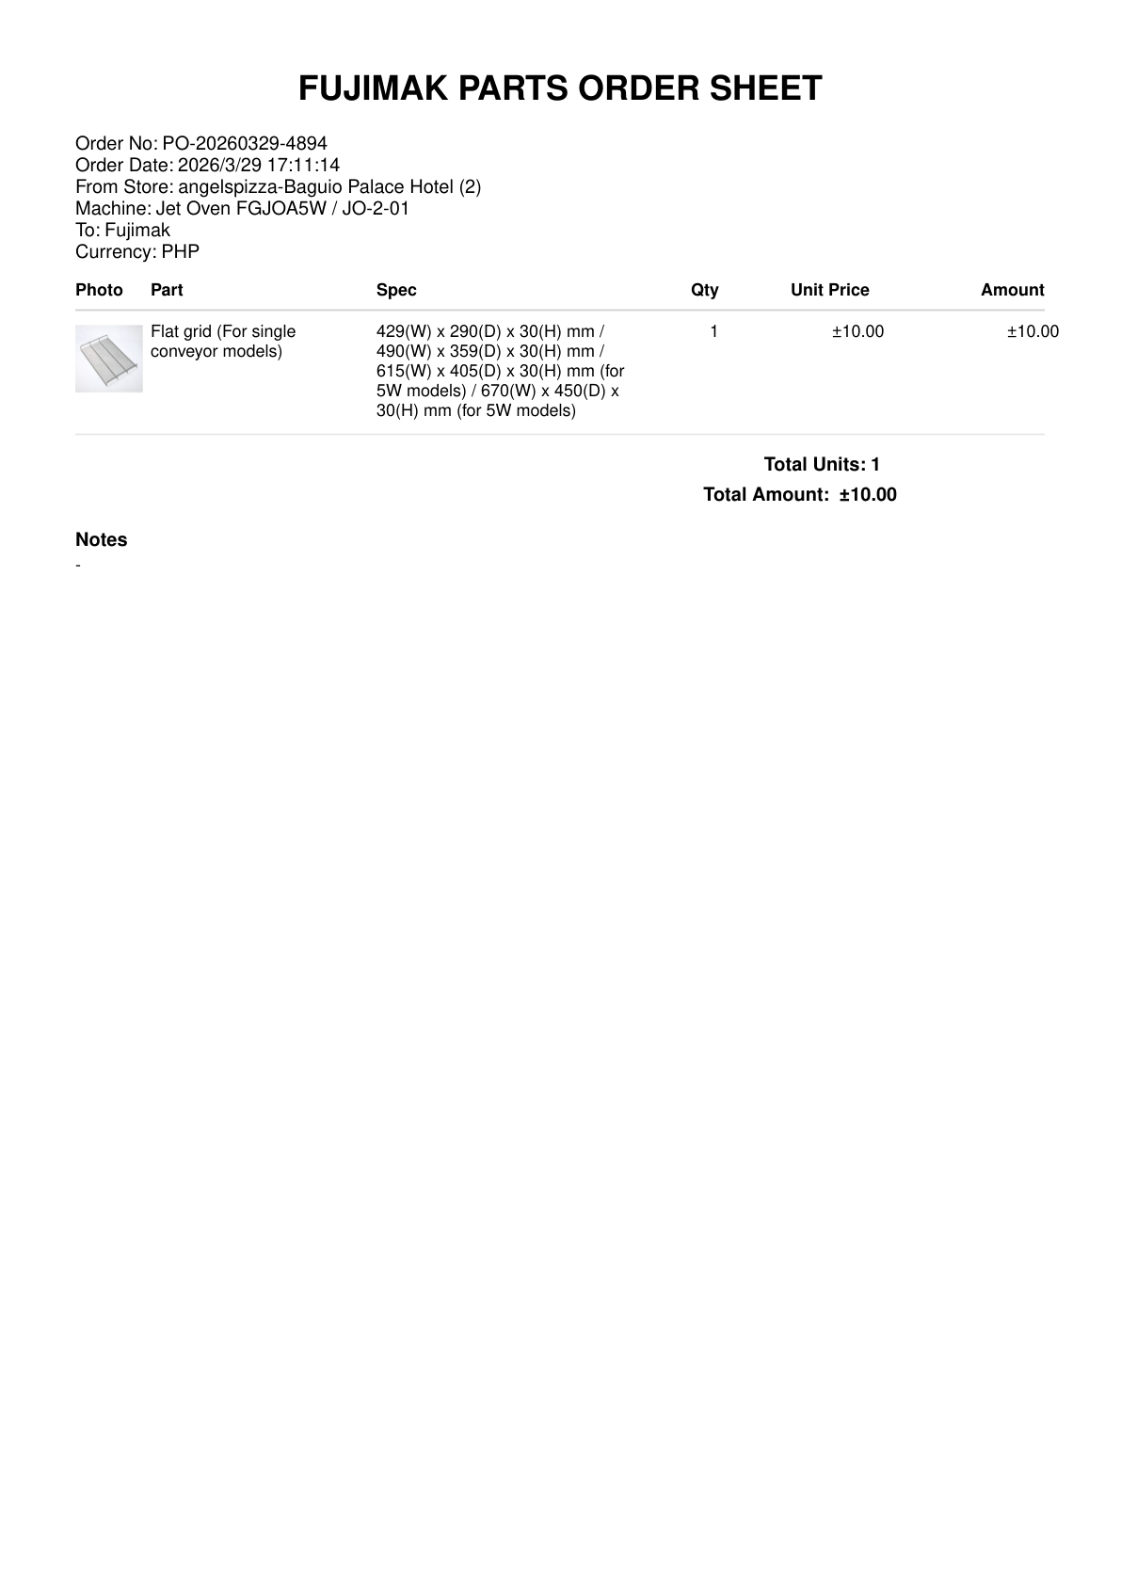
業務用文書の自動作成機能
部品発注データから帳票(PDF)を自動生成
処理内容
• 部品情報を自動整形
• 注文番号を自動採番
• A4帳票(PDF)を自動生成
• 業務連絡・保存にそのまま利用可能

Slide 12
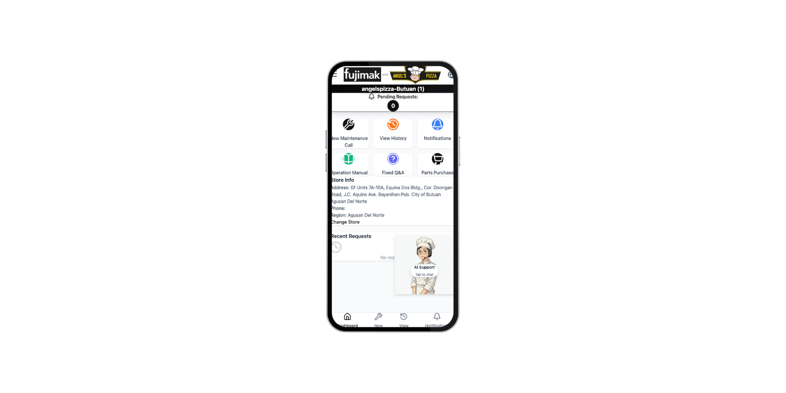
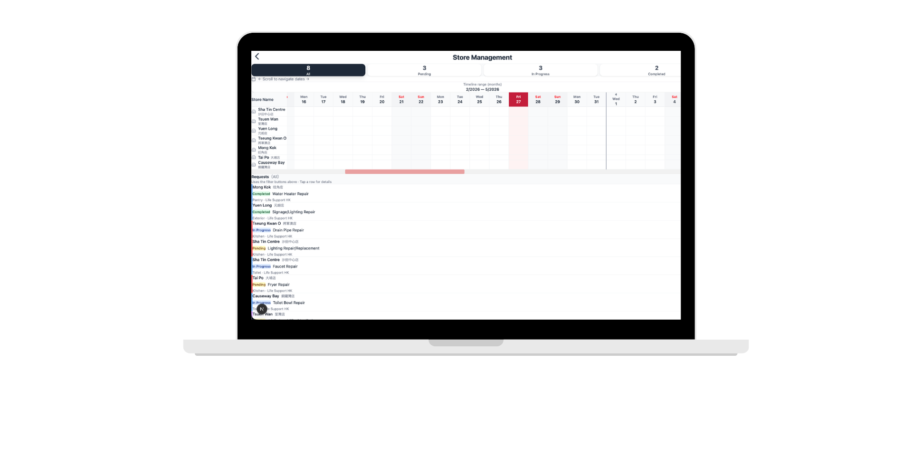
ハードウェア接続マップ
顧客iPhone・管理PC・クラウド(MainT-AI fujimak ver)の連携
クラウドシステム
[MainT-AI fujimak ver]
データ送信 ↑
情報共有 ↓
顧客（1名）
iPhone
カウンターメイン管理PC
（1台）

Slide 13
導入メリット（まとめ）
初心者でも運用しやすい保守管理フロー
1. 依頼入力の標準化（AI補助で記載漏れを削減）
2. 写真/動画付きで状況共有しやすい
3. 履歴と管理画面で対応漏れを防止
4. 帳票(PDF)の自動作成で業務を効率化
ご清聴ありがとうございました

